Slide 1
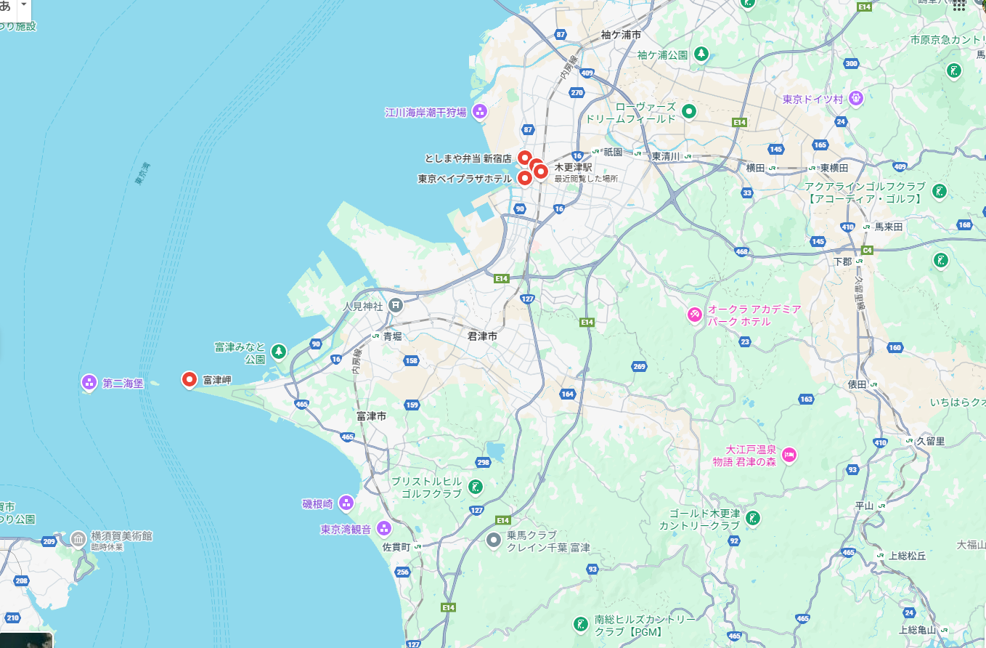
ニッセイ富津の森 広域地図
木更津駅
“ニッセイ富津の森”
富津岬

Slide 2
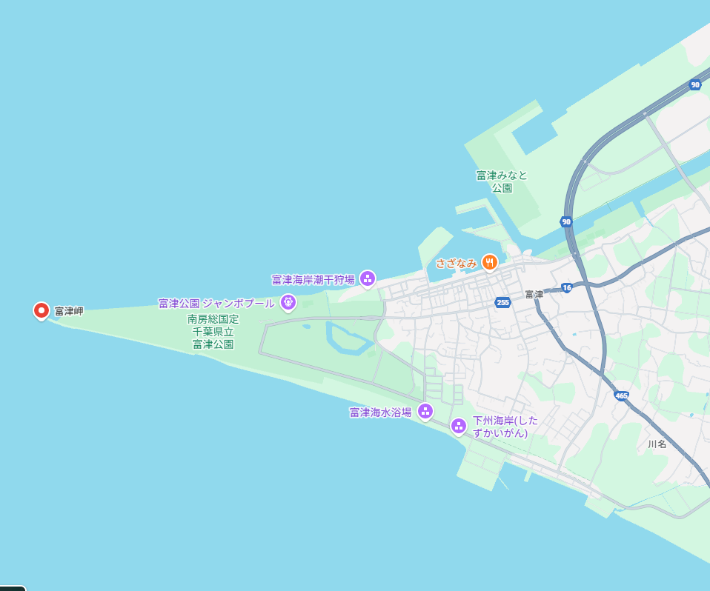
ニッセイ富津の森 詳細地図
富津岬（駐車場）
“ニッセイ富津の森”

Slide 3
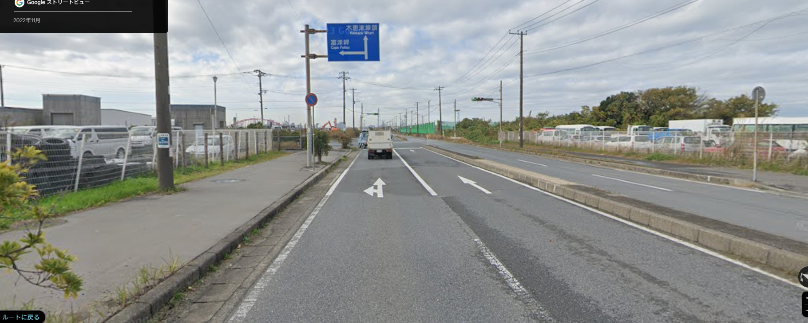
ニッセイ富津の森 ルート図
富士見通りを通り、富士見大橋を通過、木更津埠頭方面へ直進
案内掲示板交差点を富津岬方面へ左折

Slide 4
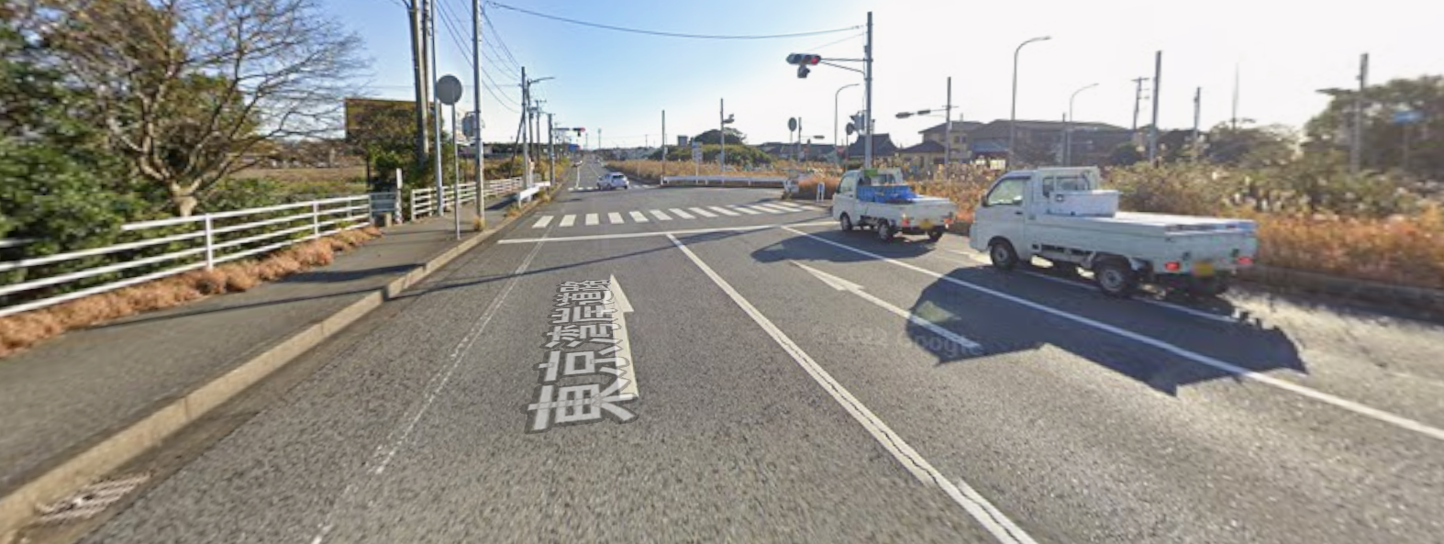
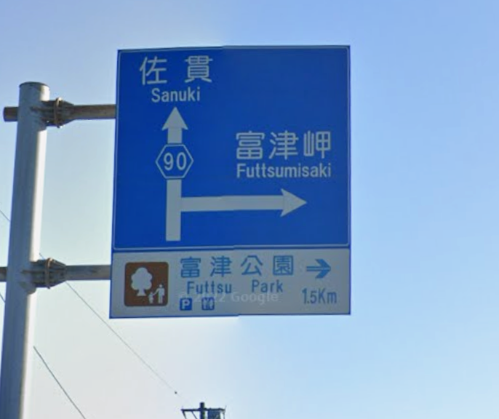
ニッセイ富津の森 ルート図
※交差点手前に見えます
東京湾岸道路を直進、案内掲示板交差点を右折

Slide 5
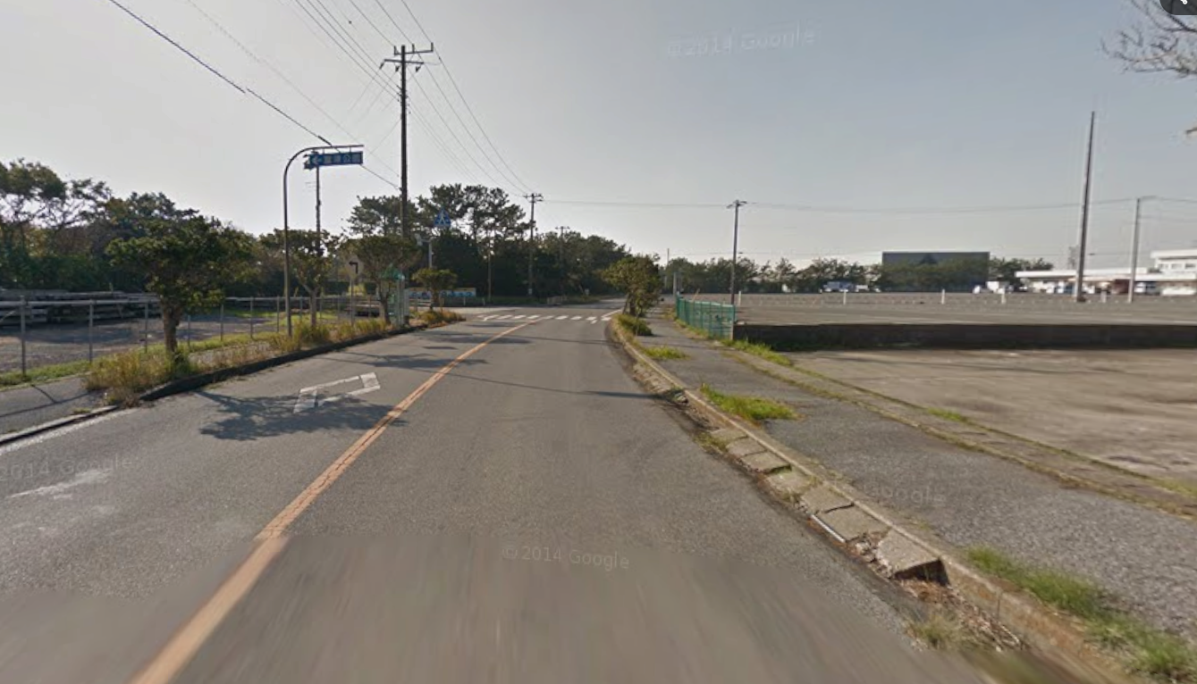
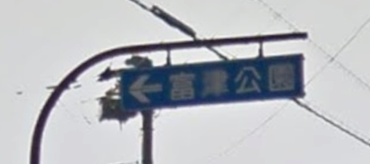
ニッセイ富津の森 ルート図
富津公園方面に左折

Slide 6
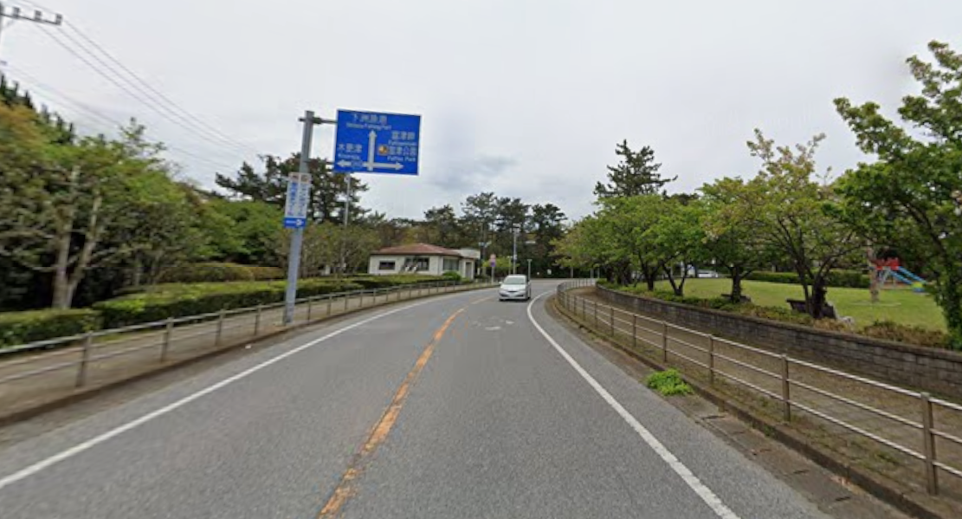
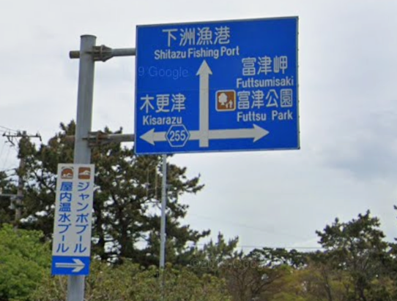
ニッセイ富津の森 ルート図
案内掲示板交差点を県道255号線へ右折

Slide 7
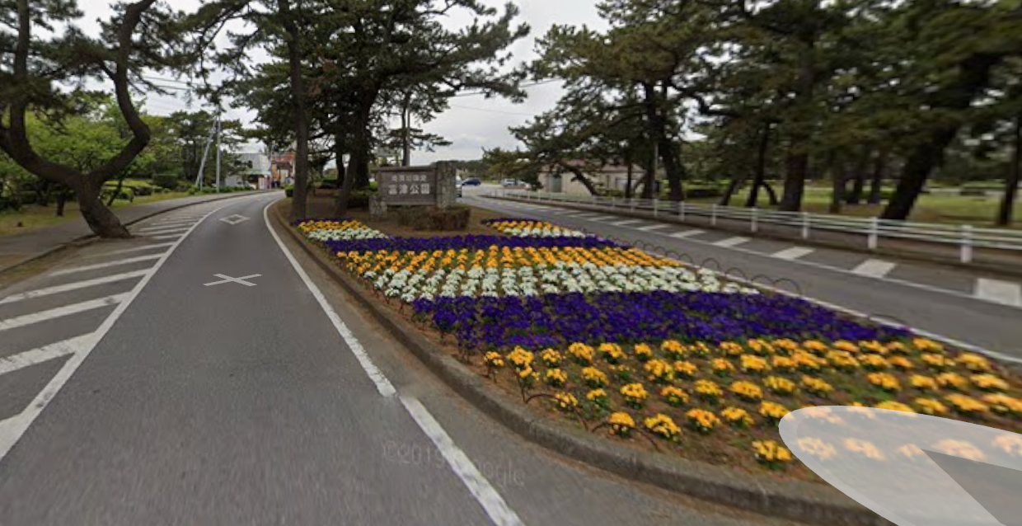
ニッセイ富津の森 ルート図
富津公園を通過、そのまま直進

Slide 8
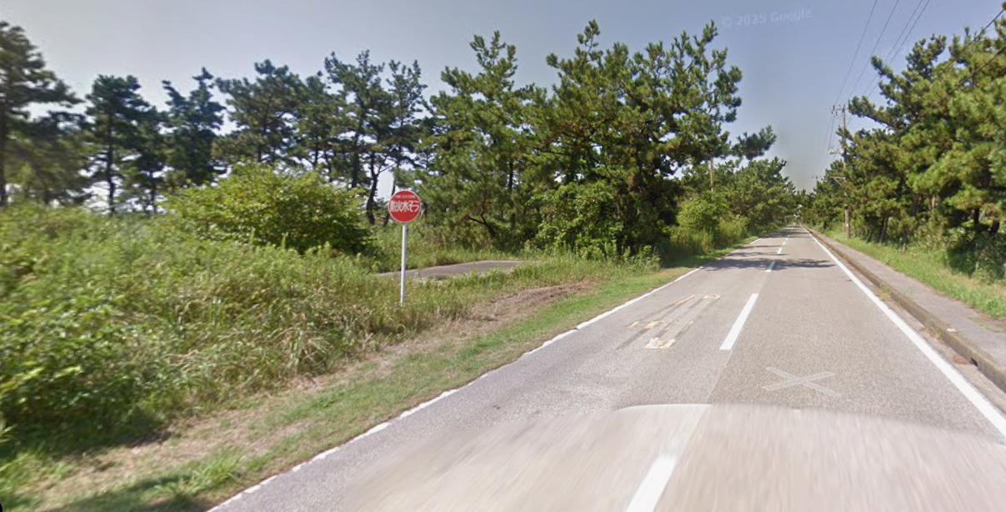
ニッセイ富津の森 ルート図
“ニッセイ富津の森”
“ニッセイ富津の森”左手にそのまま通過

Slide 9
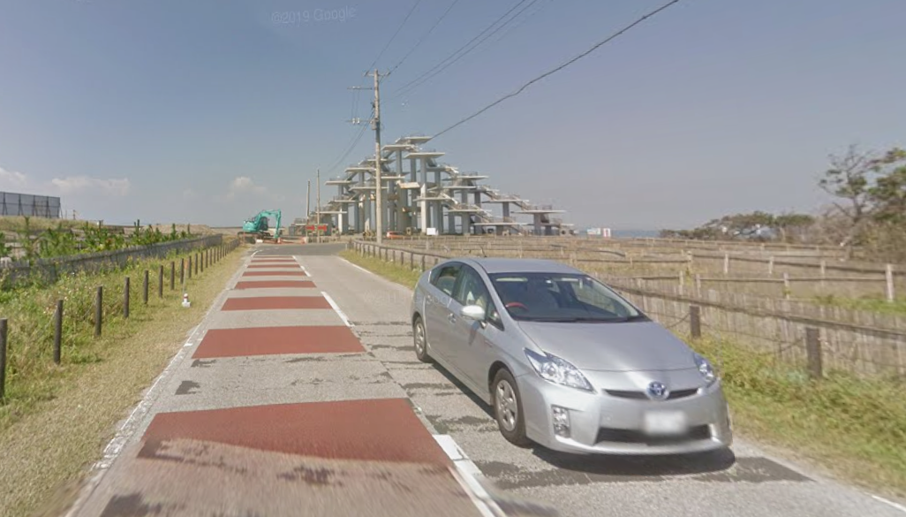
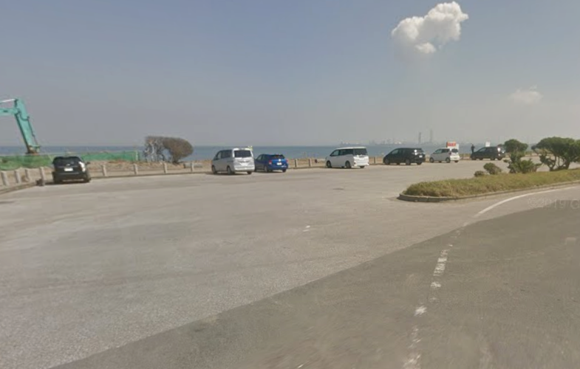
ニッセイ富津の森 ルート図
道なりに直進、左手に富津岬駐車場

Slide 10
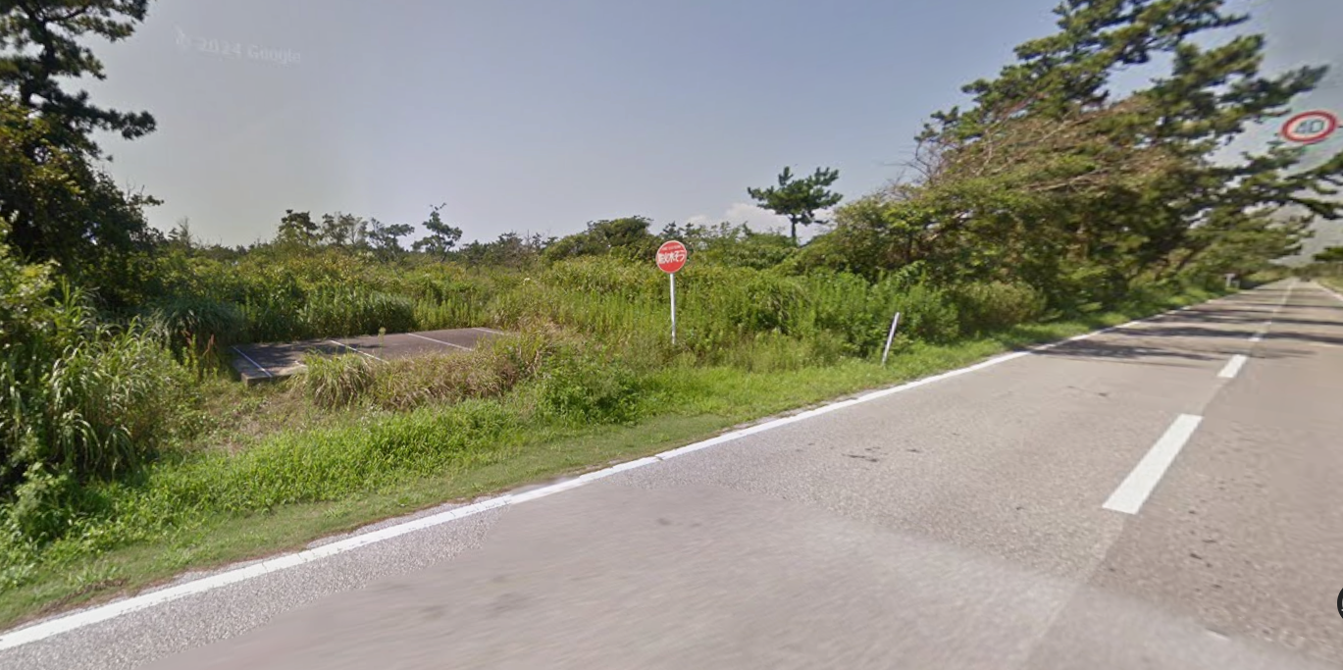
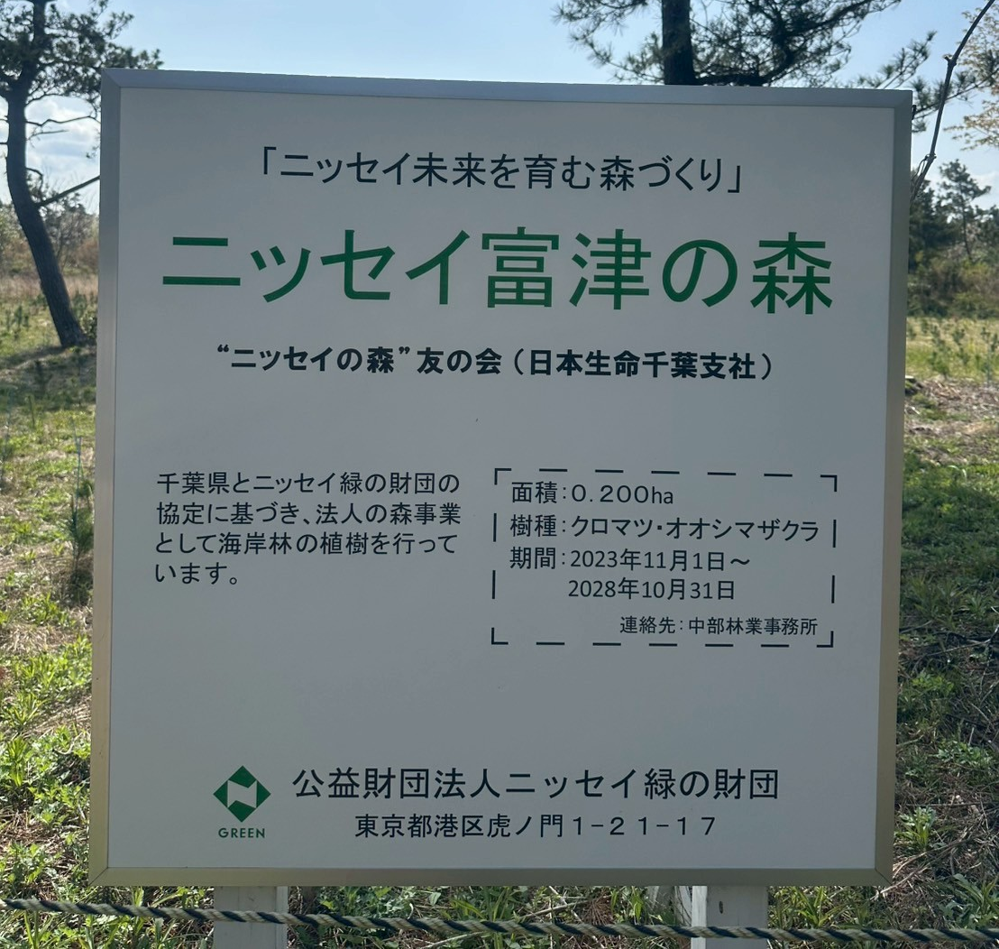
ニッセイ富津の森 ルート図
来た道を戻り、徒歩約10分で“ニッセイ富津の森”に到着
※看板もございますので目印にお越しください

